Slide 1
Rotinas Neonatais Testes e Vacinação
Ms Natalie Camillo Amaral
Instrutora de Reanimação Neonatal/SBP
Tutora do Projeto Canguru/Ministério da Sáude
Médica Pediatra Intensivista HRAC
Mestre em Ciências pela FOB/USP

Slide 2
HISTÓRICO
Constituição Federal de 1988 - SUS
ECA – Estatuto da Criança e Adolescente -1990
Redução de Mortalidade Infantil e da Infância
Controle da Morbimortalidade (desnutrição, obesidade, infeção..)
Compromisso do país com organização das Nações Unidas

Slide 3
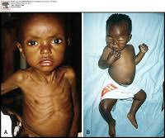
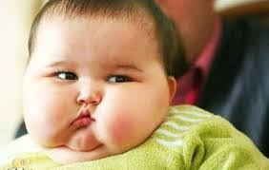
Indicadores do desenvolvimento

Slide 4
Promoção e Prevenção de Saúde
Condições Pré Natais
Condicões Peri e Pós Natais
Aleitamento Materno
Crescimento e desenvolvimento
Avaliação Nutricional

Slide 5
Aleitamento Materno
Sucção Imediata e ou contato corporal
Técnicas de amamentação
Mitos e Verdades sobre a amamentação
Uso de medicações que contraindicam

Slide 6
Crescimento Desenvolvimento Nutricão
Crânio Caudal no primeiro ano de vida
0-3 meses- fase cervical
4-6meses-fase troncular
7-9 meses-fase de reptação
10-12 meses-fase de deambulação
Puericultura
Atenção Básica (mensal)
Nutrição
Consciência na amamentação exclusiva até 6 meses

Slide 7
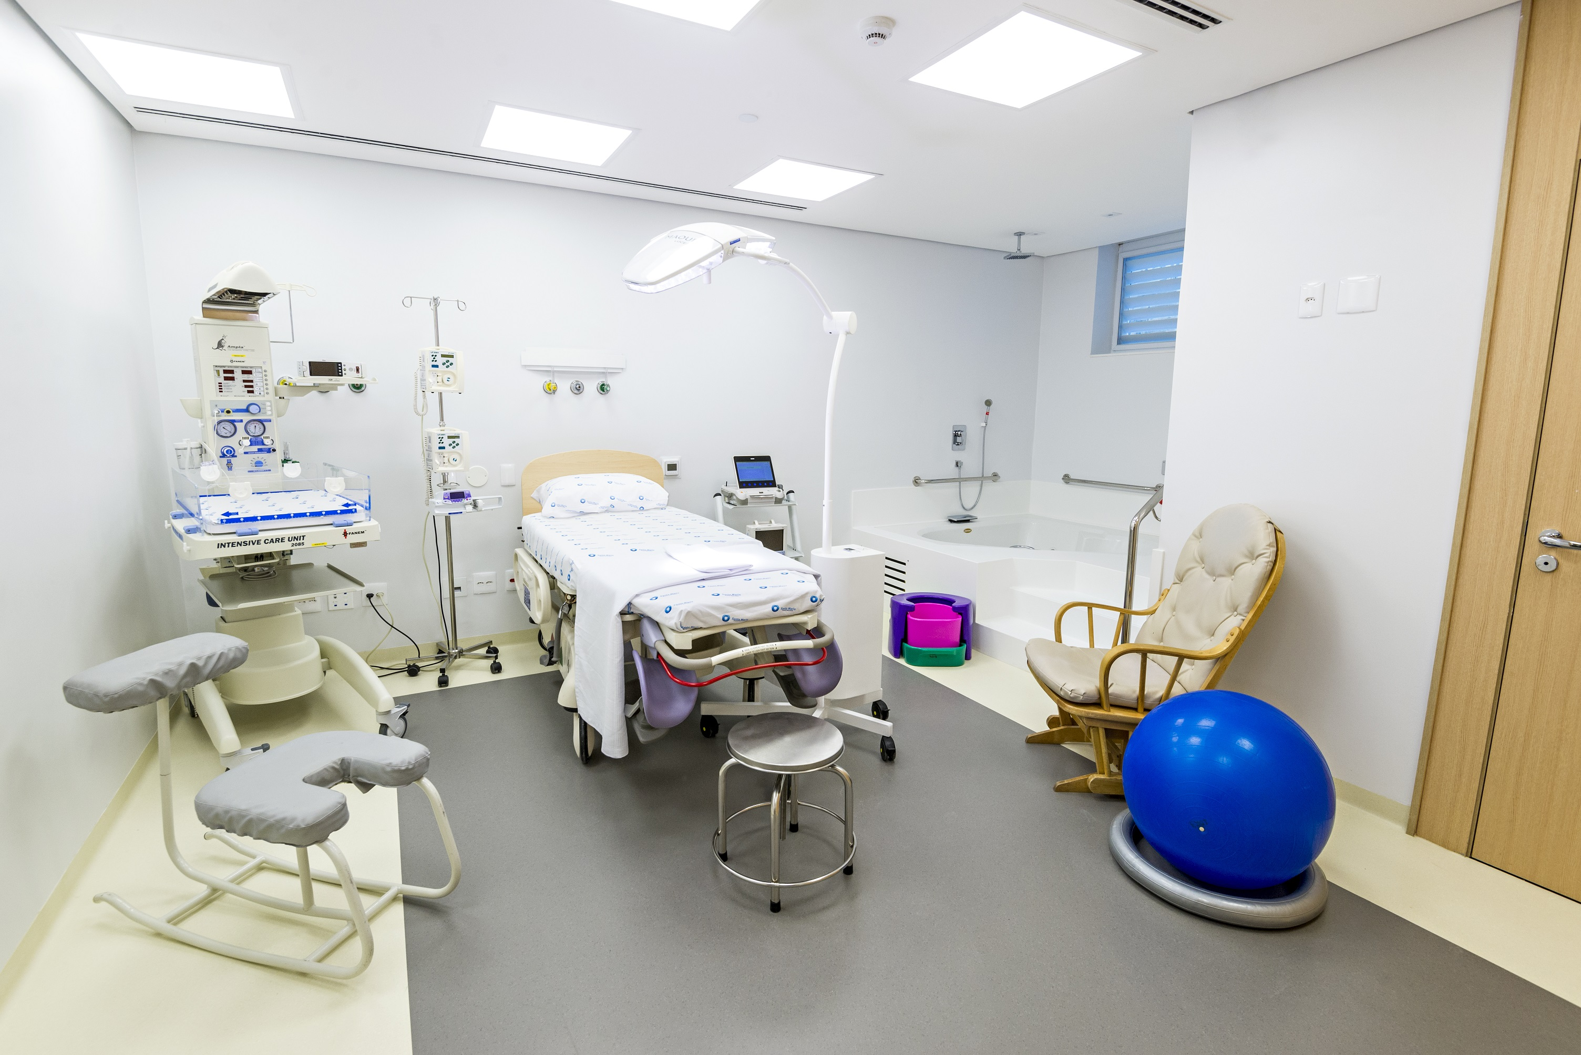
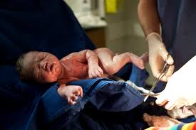
Nascimento
Preparo da sala, Anamnese, Material para atendimento
Exames físico enriquece suspeitas diagnósticas

Slide 8
ANAMNESE MATERNA
Intercorrências clínicas
Intercorrências gestacionais
Intercorrências no trabalho de parto
Intercorrências no parto
MATERIAL
Manter temperatura ambiente em 23-26ºC
Garantir funcionamento do calor radiante
Recepcionar RN em campos aquecidos
Secar a cabeça e o corpo do RN
Desprezar os campos úmidos
EQUIPE

Slide 9
Exame Físico Imediato ao nascimento
Apgar
Desconforto respiratório
Traumas obstétricos
Defeitos externos:
Exame dos orifícios
Exame da placenta e cordão umbilical:
Medidas do RN

Slide 10
Teste especifico

Slide 11
Exame físico detalhado
Dados antropométricos
Avaliação da idade gestacional
Avaliação nutricional
Sinais vitais
Estado geral, exames físico especifico
Reflexos primitivos

Slide 12
CLASSIFICAÇÃO DO RN
Definição de recém-nascido por idade gestacional:
- Prematuro Tardio: 34 a 36 semanas e 6 dias;
- Prematuro : < 37 semanas
- Termo : 37sem – 41sem 6/7
- Pós termo > 42 semanas
Quanto ao peso de nascimento:
- Baixo peso: < 2500g
- Muito baixo peso: < 1500gr
- Extremo baixo peso < 1 000gr

Slide 13
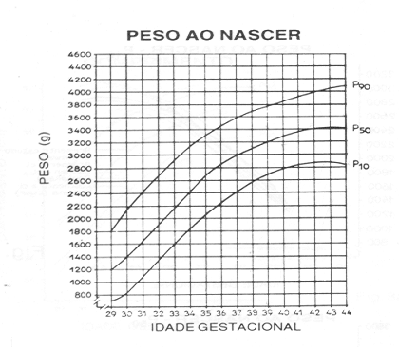
Peso X Idade Gestacional
AIG - Adequado para idade gestacional 10º a 90º
PIG - Pequeno para idade gestacional < 10º
GIG - Grande para idade gestacional, >90º

Slide 14
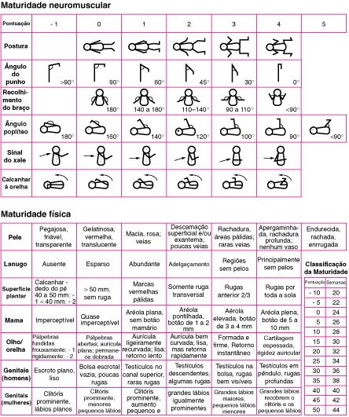
New Ballard

Slide 17
Programa Nacional de Triagem Neonatal
TESTE DO PEZINHO
Fenilcetonúria (PKU);
Hipotireoidismo Congênito (HC);
Doenças Falciformes (DF) e outras Hemoglobinopatias;
Fibrose Cística (FC);
Hiperplasia Adrenal Congênita (HAC) ou Hiperplasia Congênita da Supra-renal;
Deficiência de Biotinidase (DB).

Slide 18
Fenilcetonúria (PKU):é uma doença genética, defeito da enzima fenilalanina hidroxilase , que faz a conversão para tirosina(melanina).
Hipotireoidismo Congênito (HC): incapacidade da glândula tireóide em produzir hormônios tireoideanos, com redução dos processos metabólicos.
Doenças Falciformes (DF) e outras Hemoglobinopatias : distúrbio hereditário, os glóbulos vermelhos ficam com defeito.
Fibrose Cística (FC) : genética que compromete o funcionamento das glândulas exócrinas que produzem muco, suor ou enzimas pancreáticas.
Hiperplasia Adrenal Congênita (HAC) ou Hiperplasia Congênita da Supra-renal: é autossômica recessiva, que se caracterizam por diferentes deficiências enzimáticas na síntese dos esteroides adrenais.
Deficiência de Biotinidase (DB): genética e herança autossômica recessiva, com deficiência da enzima biotinidase, responsável pela absorção e regeneração orgânica da biotina.

Slide 19
TRIAGENS NEONATAIS
TANU (PEATE /BERA-2010): é usado para checar integridade das vias auditivas, desde a orelha interna até o córtex cerebral.
Teste Olhinho(TRV-2010): rastreia alterações que compromete a transparência dos meios oculares, como catarata, glaucoma , toxoplasmose , retinoblastoma
Teste Coração(Oximetria de Pulso-2014): estima a concentração de oxigênio no sangue e possíveis problemas cardíacos congênitos complexos que desde o nascimento.
Teste da Linguinha: um exame padronizado que possibilita diagnosticar limitações dos movimentos da língua que podem comprometer sua funções exercidas: sugar, engolir, mastigar e falar

Slide 20
Imunização no período neonatal

Slide 21
SBP/2018

Slide 22
O nascimento seguro e um início de vida saudável são o coração do capital humano e do progresso econômico de um país
Natalie Camillo (natiecam@usp.br)

